Slide 1
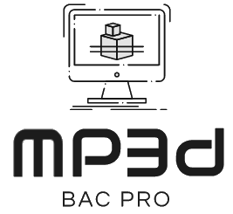
Proposition d’une solution technique, modélisation et optimisation d’une solution
Albin KREEL, professeur de construction au lycée Pierre Méchain à Laon d’après les travaux menés par Sylvain Cuvillier, professeur au lycée du Hainaut à Valenciennes
BAC PRO MP3D - Modélisation et Prototypage 3D

Slide 2
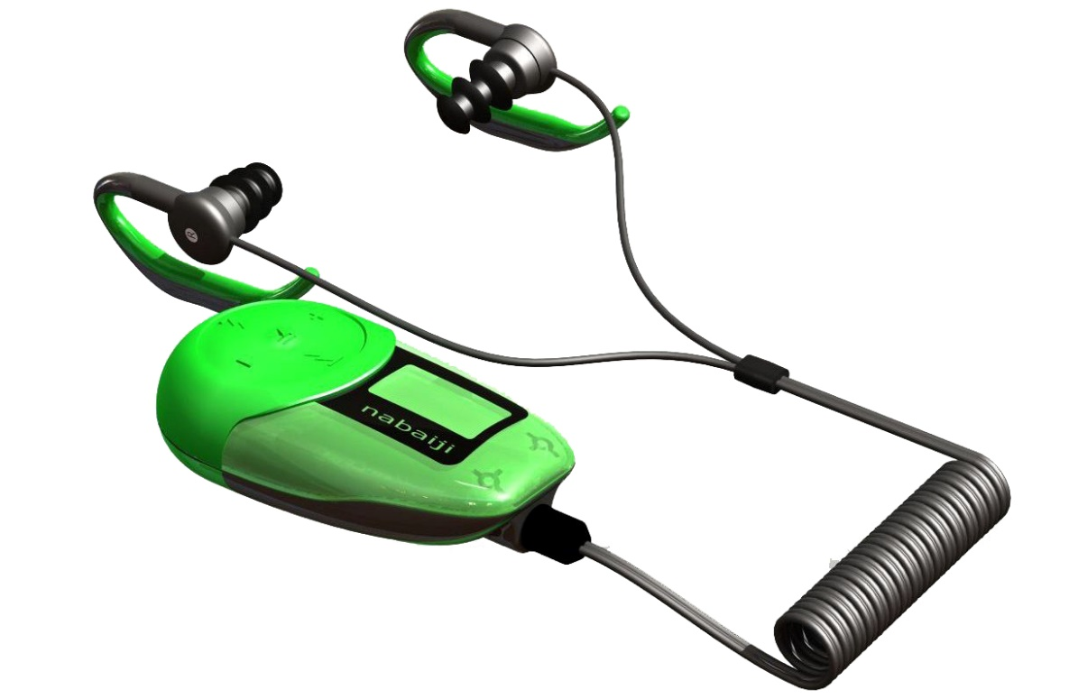
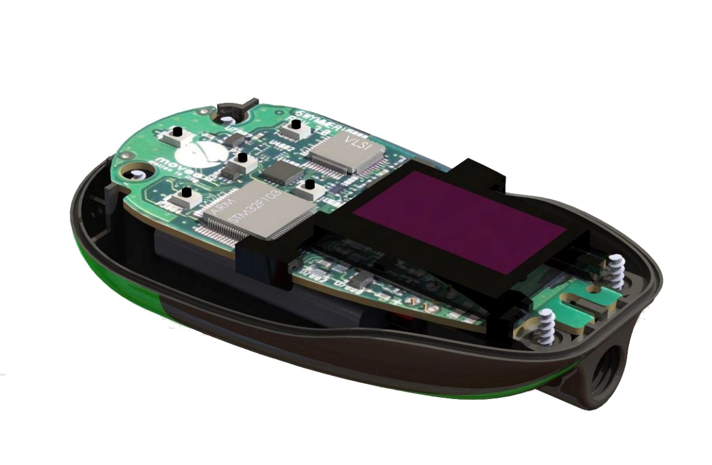
Lecteur MP3 étanche, compteur de longueurs de bassin
BAC PRO MP3D - Modélisation et Prototypage 3D

Slide 3
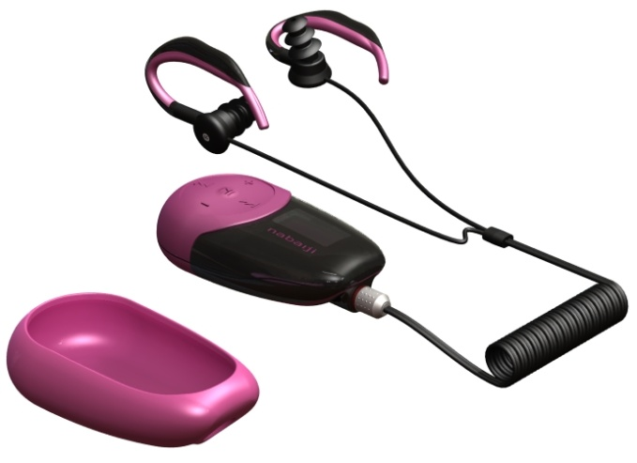
Enjeu
Dans le cadre de sa politique environnementale, la société désire réduire l’impact environnemental de ses produits.
Problématique proposée aux élèves
Comment peut-on agir pour diminuer l’impact environnemental du lecteur MP3 étanche ?
Productions finales attendues
Bilan de l’impact environnemental obtenu, maquettes numériques et prototypes des solutions retenues, retour d’expérience et conclusion quant à la validation des solutions.
LES CRITÈRES D‘ECODESIGN DE LA SOCIETE CONCEPTRICE DE PRODUITS SPORTIFS
L'ecodesign chez nous, c'est précis ! Nos équipes de conception ont établi un cadre exigeant pour définir cette démarche. Les produits concernés doivent répondre à l'un de ces deux critères : 1.Leur impact environnemental doit diminuer d'au moins 10% par rapport au modèle précédent, sur au moins deux des indicateurs suivants : changement climatique, pollution de l'air, pollution des eaux et épuisement des ressources. OU 2. Ils doivent justifier de certaines actions de conception bien précises : au moins 70% du poids du produit en polyester recyclé, tissu composé d'au moins 90% de coton issu de l'agriculture biologique, utiliser des teintures moins consommatrices d'eau, etc.

Slide 4
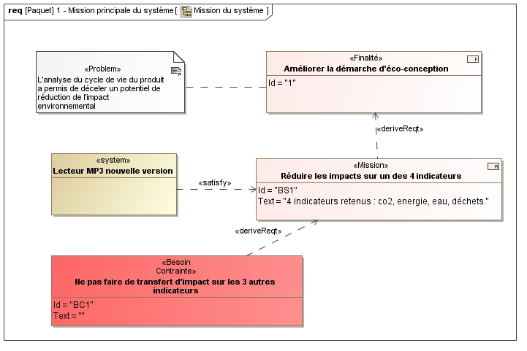
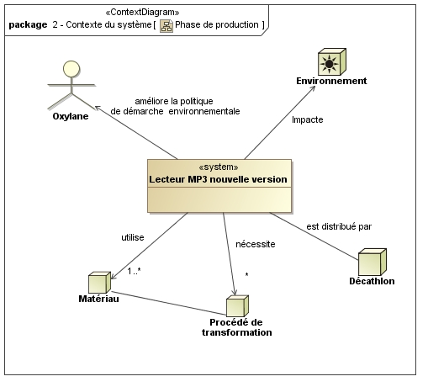
Lecteur Mp3 compteur de longueurs de bassin
Les éléments du cahier des charges en langage SYSML
Les diagrammes élémentaires de contexte, d’exigences, de blocs et de blocs internes seront les seuls mobilisés dans cette formation

Slide 5
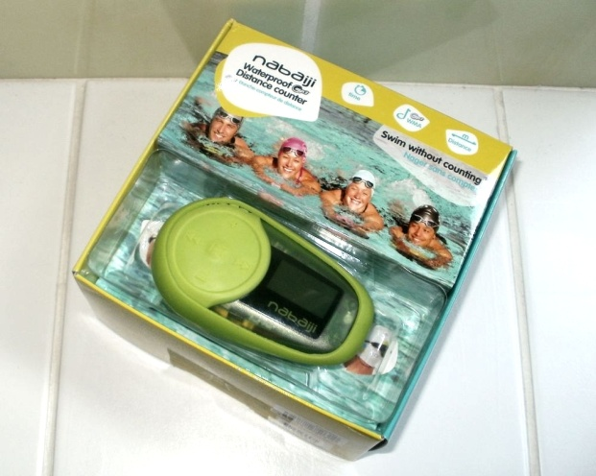
Lecteur Mp3 compteur de longueurs de bassin
Les différentes pistes du projet:
Brainstormer avec les élèves sur les pistes à envisager
Réduire le nombre de pièces ou la quantité de matériau.
Dématérialiser la notice d’utilisation.
Réduire la quantité d'emballage.
Notes:
A ce stade, chaque groupe choisit un projet; un groupe sur le lecteur, un groupe sur l'emballage.
C'est la projet du lecteur qui est détaillé par la suite

Slide 6
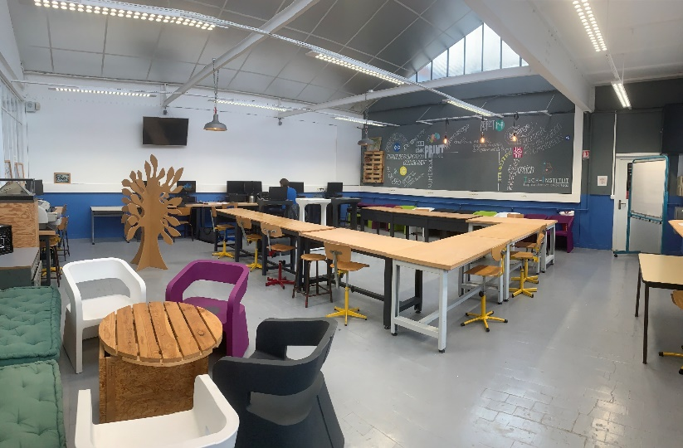
Lecteur Mp3 compteur de longueurs de bassin
Dérouler une démarche de créativité rationnelle : la méthode ASIT.
Un espace de créativité
Un espace spécialement dédié pour trouver des idées, imaginer ou construire et mettre en œuvre un concept neuf, un objet nouveau ou découvrir une solution originale à un problème.
Les démarches de créativité ne donnent pas de solutions toutes faites, mais des indications sur des champs de solutions à explorer
Notes:
Attention, il fait rester humble et réaliste avec cette méthode.

Slide 7
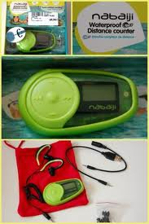
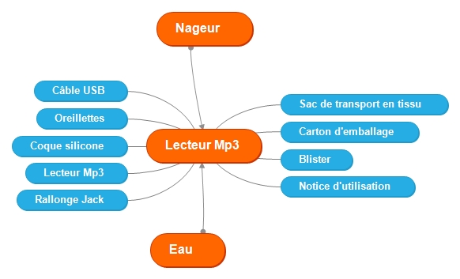
Lecteur Mp3 compteur de longueurs de bassin
Méthode ASIT : phase de préparation
Cette phase consiste à lister les éléments du problème et de l’environnement du problème.
Carte mentale des éléments composant le produit
Une première réflexion permet de définir ce qui est modifiable ou non.

Slide 8
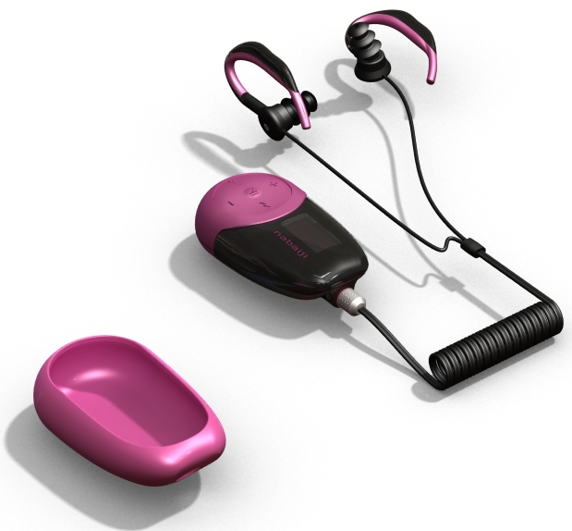
Lecteur Mp3 compteur de longueurs de bassin
Méthode ASIT : phase de préparation
Puis à reformuler le problème du point de vue de sa résolution en définissant l’objectif à atteindre.
Dans un souci de réduction des coûts et de l’impact environnemental, on souhaite réduire la quantité de matière mobilisée sans porter atteinte aux performances du lecteur MP3 en matière de stabilité pendant l’effort du nageur.
Quelles solutions peut-on envisager pour modifier le lecteur?
?
Notes:
Attention, il fait rester humble et réaliste avec cette méthode.

Slide 9
Lecteur Mp3 compteur de longueurs de bassin
La méthode ASIT
Analyse du problème : lors de cette phase, on utilise 5 outils de résolution créative ASIT pour considérer le problème et ses éléments afin de le résoudre. En prenant les éléments identifiés à l’étape de préparation, on applique chaque outil et on formule une phrase simple visant à répondre à l’objectif.
L’unification : transposition des éléments du problème, optimisation de l’existant
La multiplication : utilisation d’éléments similaires aux éléments identifiés ou ajout d’éléments avec une contrainte pour ne pas s’éloigner du problème
La division : segmentation et réorganisation de l’existant
La rupture de symétrie : suppression des circonstances de temps, d’espace et de groupes
La suppression : suppression de plusieurs éléments pour favoriser la résolution du problème
Notes:
Identification du problème technique
Supprimer la chaussette tout en conservant le confort d’utilisation pour le client
Formulation du problème technique : paramètres et contradictions
La suppression de la chaussette permet d’obtenir un gain quant à la quantité de matière consommée pour fabriquer le produit
Risque de glissement du lecteur MP3 pendant la phase d’utilisation

Slide 10
Lecteur Mp3 compteur de longueurs de bassin
La méthode ASIT
Analyse du problème : lors de cette phase, on utilise 5 outils de résolution créative ASIT pour considérer le problème et ses éléments afin de le résoudre. En prenant les éléments identifiés à l’étape de préparation, on applique chaque outil et on formule une phrase simple visant à répondre à l’objectif.
L’enseignant mène par exemple la séance de créativité avec l’ensemble du groupe
Notes:
Plusieurs méthodes de créativité sont utilisées et combinées pour élargir les champs de refléxion et obtenir un plus grand nombre de solutions

Slide 11
Lecteur Mp3 compteur de longueurs de bassin
Supprimer la chaussette en silicone: vraie ou fausse bonne idée ?
?

Slide 12
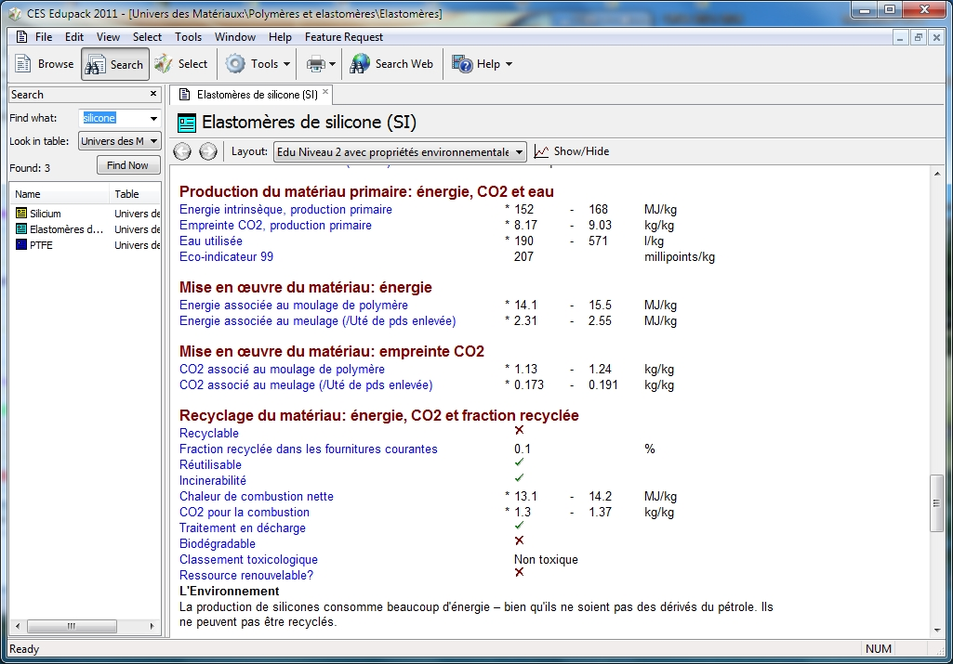
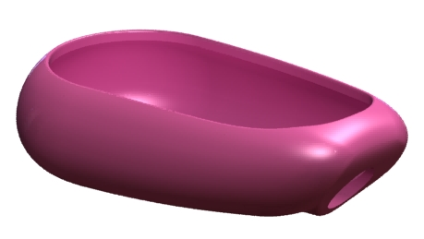
Lecteur Mp3 compteur de longueurs de bassin
Vérifier le gain environnemental de la modification envisagée.
Masse volumique du silicone utilisé: 1.136 10³ kg/m³
14,5 g pour environ 11,5 cm³
Le silicone n'est pas recyclable

Slide 13
Lecteur Mp3 compteur de longueurs de bassin
Si je supprime des pièces,
je gagne en quantité de matériau,
mais le système est-il toujours performant ?

Slide 14
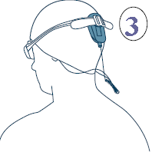
Lecteur Mp3 compteur de longueurs de bassin
Identifier les problèmes causés par la suppression de la chaussette de silicone.
Ecoute du besoin de l’utilisateur en collaboration avec le cours d’EPS : les élèves vivent et applique un protocole d’essai préalablement défini
Le système n'est plus stable
Observation de différents cas d’utilisation :
- avec ou sans bonnet de bain,
- différents types de chevelure,…
différents types de lunettes de piscine,
- …
Notes:
Faute de pouvoir vérifier exactement le comportement avec une caméra embarquée (il faut créer un support spécial), des essais in-situ sont réalisés.

Slide 15
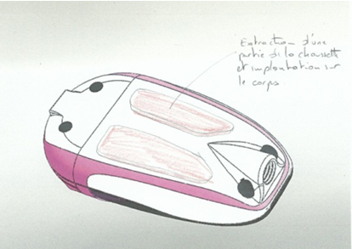
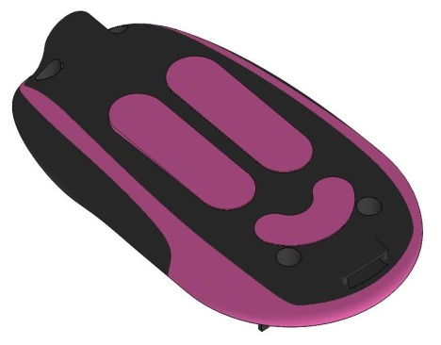
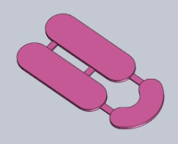
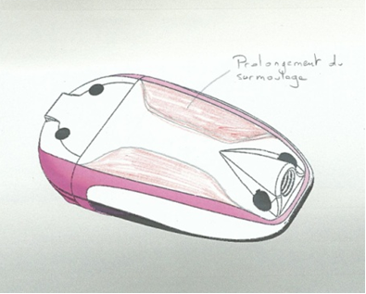
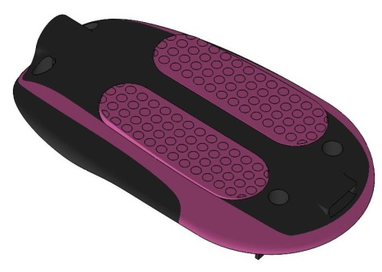
Lecteur Mp3 compteur de longueurs de bassin
Produire des croquis à main levée et implanter la solution sur le modèle par modification de la maquette numérique fournie.
L’ébauche des différentes solutions techniques s’effectue en petit groupe d’élèves travaillant en mode projet
Mise en évidence de problèmes techniques de fixation des patins:
surmoulage ?
clipsage ?
collage ?

Slide 16
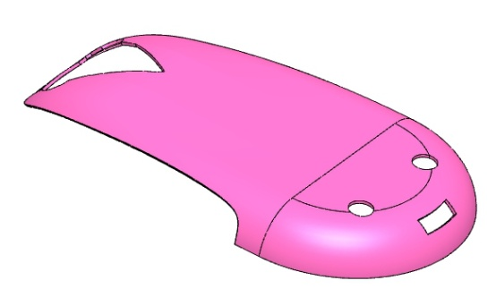
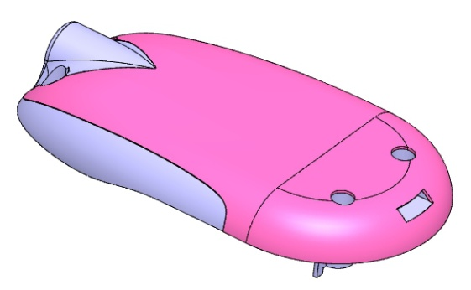
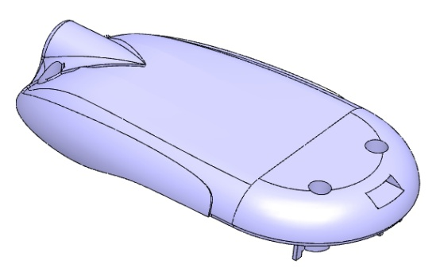
Lecteur Mp3 compteur de longueurs de bassin
Produire des croquis à main levée et implanter la solution sur le modèle par modification de la maquette numérique fournie.
L’ébauche des différentes solutions techniques s’effectue en petit groupe d’élèves travaillant en mode projet
Réalisation d'un corps bi-matériaux
Le fond est modifié pour permettre l'implantation du surmoulage en silicone
Notes:
Cette étape demande un peu de maîtrise de SW pour obtenir un corps bi-matériaux

Slide 17
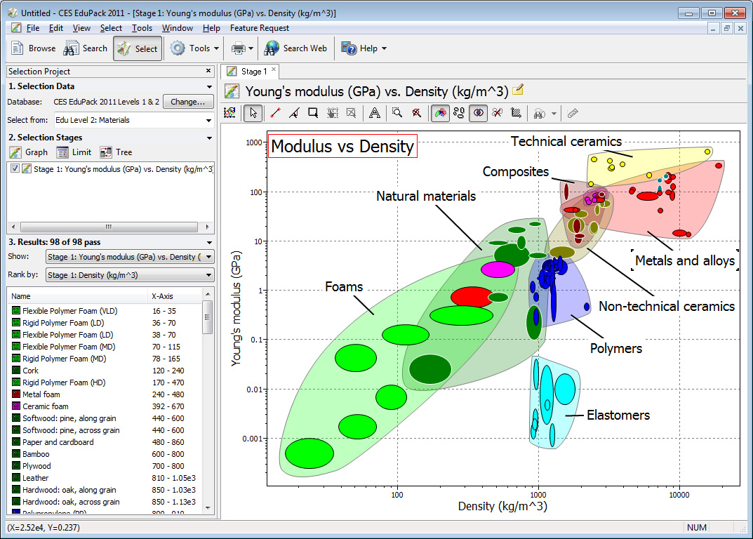
Lecteur Mp3 compteur de longueurs de bassin
Les élèves mobilisent les aides au choix des matériaux préparées par l’enseignant pour affiner la solution proposée
Faire des choix raisonnés de matériaux.
Cette étape permet de reconduire ou non le type de matériau utilisé au départ, selon des critères tels que résistance aux UV, à l'eau salée, au chlore …
Notes:
utilisation de ces

Slide 18
Lecteur Mp3 compteur de longueurs de bassin
Faire des choix raisonnés de matériaux.
Les élèves mobilisent les aides au choix des matériaux préparées par l’enseignant pour affiner la solution proposée
Surmoulage en silicone
2g
1587 mm³
Fond en PMMA
9,15g
7691 mm³

Slide 19
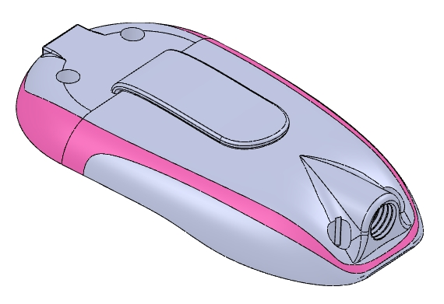
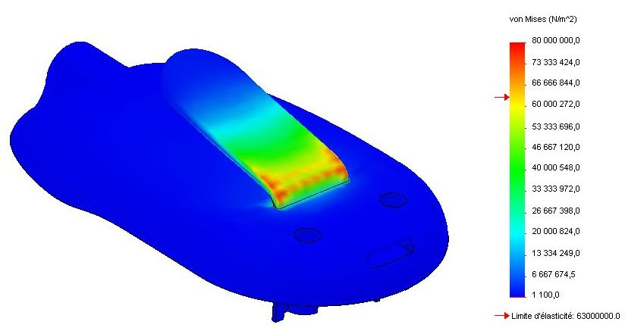
Lecteur Mp3 compteur de longueurs de bassin
Produire des croquis à main levée et implanter la solution par modification de la maquette numérique fournie.
L’ébauche des différentes solutions techniques s’effectue en petit groupe d’élèves travaillant en mode projet
L'idée retenue est celle d'une broche.
• La ligne du lecteur n'est plus respectée.
• La broche ne résiste pas à l'arrachement .

Slide 20
Lecteur Mp3 compteur de longueurs de bassin
Identifier les problèmes causés avec le prototype de la solution.
Ecoute du besoin de l’utilisateur en collaboration avec le cours d’EPS : les élèves vivent et applique un protocole d’essai préalablement défini
Le système est stable mais inconfortable pour le nageur
Observation de différents cas d’utilisation :
- avec ou sans bonnet de bain,
- différents types de chevelure,…
différents types de lunettes de piscine,
- …
Notes:
Faute de pouvoir vérifier exactement le comportement avec une caméra embarquée (il faut créer un support spécial), des essais in-situ sont réalisés.

Slide 21
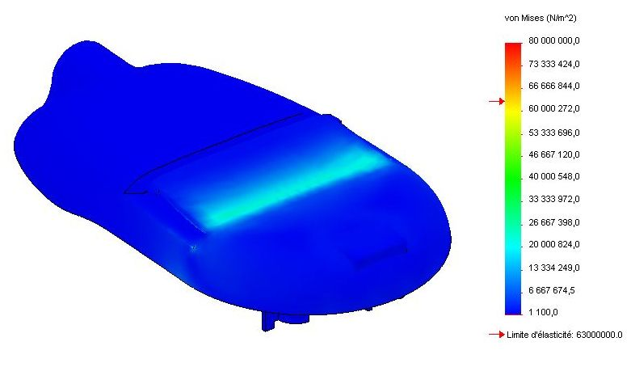
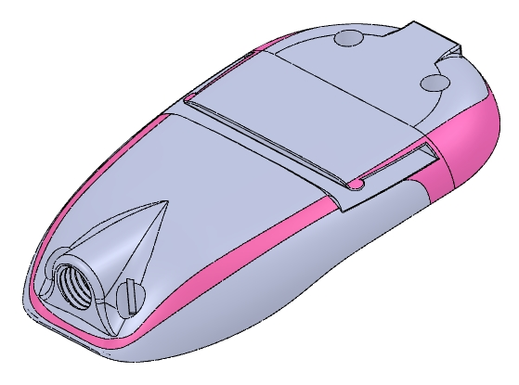
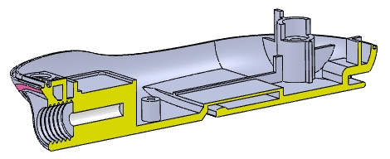
Lecteur Mp3 compteur de longueurs de bassin
Optimisation de la solution grâce à la prise en compte des besoins des utilisateurs
L’écoute du besoin client conduit à optimiser la solution
Modification de la broche pour garder la ligne générale du lecteur
Vérification de la résistance de la broche par simulation
Notes:
modification de la maquette virtuelle et simulation

Slide 22
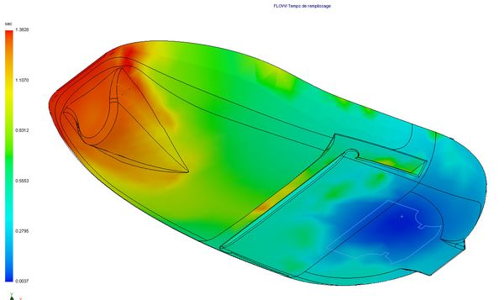
Lecteur Mp3 compteur de longueurs de bassin
Des simulations pour valider les choix.
Etude rhéologique par simulation de l’injection plastique de la coque inférieure
La simulation d'injection permet de vérifier que les formes de la pièce sont réalisables.
Notes:
L'étude des impacts environnementaux n'est ici pas faite, car la masse du fond d'origine et du fond modifé est sensiblement la même.

Slide 23
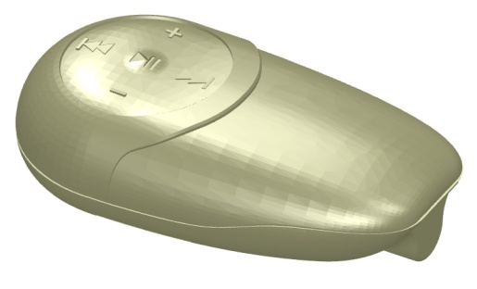
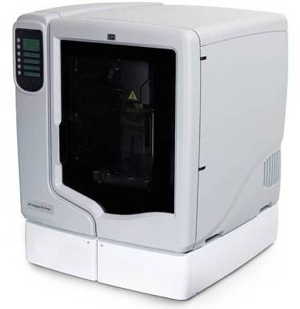
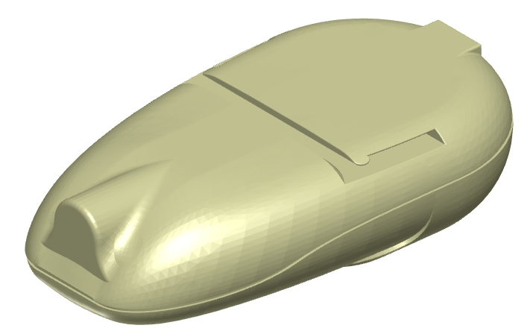
Lecteur Mp3 compteur de longueurs de bassin
Produire un prototype du corps du lecteur Mp3
Le prototype doit avant tout assurer une fonction, indépendamment d'autres critères (esthétique par exemple)

Slide 24
Lecteur Mp3 compteur de longueurs de bassin
Validation des choix de conception.
Solution de la broche
Validation du comportement du lecteur par observation de différents cas d’utilisation :
avec ou sans bonnet de bain,
différents types de chevelure,…
différents types de lunettes de piscine.
facilité de mise en place à l'aveugle ….

Slide 25
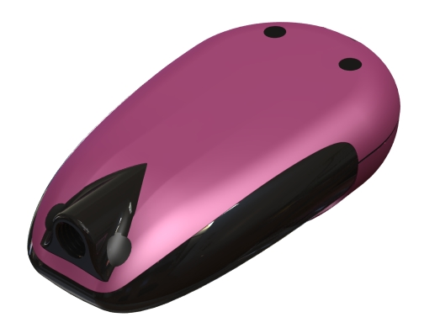
Lecteur Mp3 compteur de longueurs de bassin
Validation des choix de conception.
Gain de matériau
12,5 g
soit 86% de la masse d'origine
Solution du surmoulage:
Gain environnemental
CO2
Ressources en eau
Coque en silicone
14,5 g
11,5 cm³
Surmoulage en silicone
2 g
1,6 cm³

Slide 26
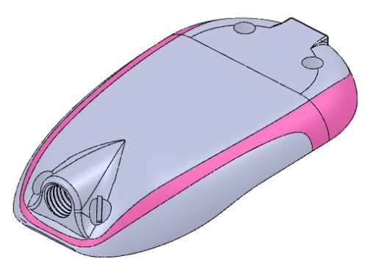
Lecteur Mp3 compteur de longueurs de bassin
Validation des choix de conception.
Solution de la broche
Gain de matériau
14,5 g*
*masse de la coque en silicone
Fond d'origine: 9 cm³
Gain environnemental
CO2
Ressources en eau
Fond modifié: 8,9 cm³
Le gain se fait uniquement sur la suppression de la chaussette en silicone.
La différence entre le fond d'origine et le fond modifié est négligeable (0,1cm³)

Slide 27
Lecteur Mp3 compteur de longueurs de bassin
Validation des choix de conception.
Au final, quel choix
?
Surmoulage en silicone
Fond avec broche
Les impacts sont similaires au niveau des matériaux, reste à voir au niveau de la fabrication …

Slide 28
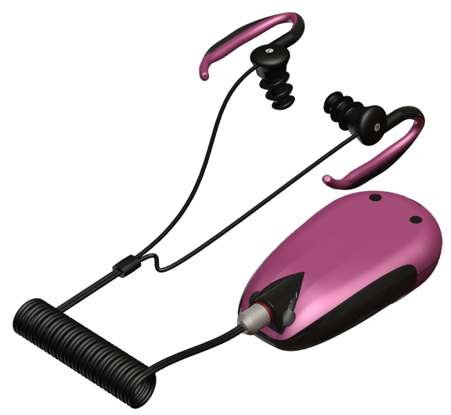
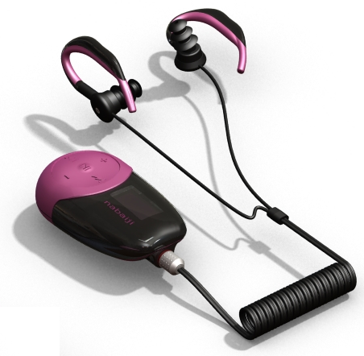
Lecteur Mp3 compteur de longueurs de bassin
Réaliser un prototype virtuel du corps du lecteur Mp3

Slide 29
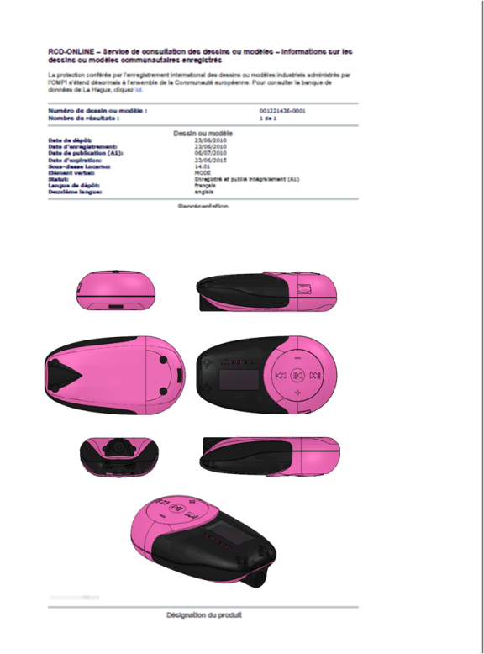
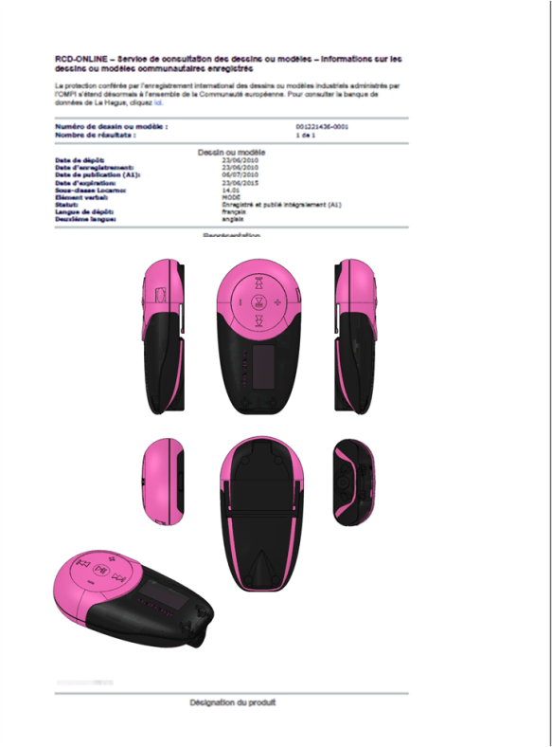
Lecteur Mp3 compteur de longueurs de bassin
Validation des choix de conception.
Phase d’élaboration de documents techniques : ici finalisation fictive du dépôt de dessins et modèles auprès de l’INPI
Dépôt dessin et modèles du nouveau lecteur
Dans le cadre de la protection de la propriété intellectuelle

Slide 30
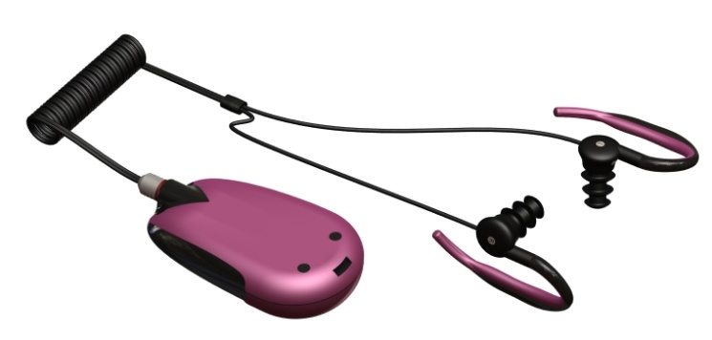
Lecteur Mp3 compteur de longueurs de bassin
Les élèves restituent oralement leurs travaux. Ils racontent leur aventure !
Restitution.
• Présentation des prototypes réalisés par le groupe 1
• Rappel des gains environnementaux satisfaisants au cahier des charges.
Création de différents prototypes:
Maquette virtuelle (Réalisation du surmoulage impossible en établissement)
Prototype physique obtenu par impression 3D qui permet de valider la fonction d'accrochage.

